Slide 1

目录
HUMANS ARE CREATIVE BEINGS. IF IT IS NOT REAL TEXT, THEY WILL FOCUS ON THE DESIGN.
1
整体设计
4
模型构建
2
爬取数据
5
遇到的问题和解决方法
3
数据处理和展示
6
总结&其他想法

Slide 2
明确要解决的问题：番剧推荐，番剧的产量
=>明确需要的数据：剧番id、标题、标签、长评数、短评数、年份、视频链接；用户id，剧番id，评分，评分时间
明确问题
1）数据获取：爬虫，b站番剧
2）数据处理
3）数据展示和分析
4）推荐算法+预测算法
整体设计
确定验证方案
1）新用户：基于内容的推荐
2）老用户：基于协同过滤的推荐
3）根据类型和时间进行新番的评分预测
设计预测模型

Slide 3
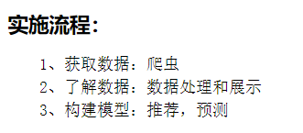
整体设计

Slide 4
数据来自：Bilibili（视频网站）
序号 | 爬取的属性 | 定义的名称
1 | 用户id | user_id
2 | 剧番id | v_id
3 | 评分 | rating
4 | 评分时间 | rating_time
序号 | 爬取的属性 | 定义的名称
1 | 每个番剧url | links
所需数据
序号 | 爬取的属性 | 定义的名称
1 | 剧番id | v_id
2 | 标题 | title
3 | 标签 | genres
4 | 长评数 | long_comm
5 | 短评数 | short_comm
6 | 年份 | year
7 | 视频链接 | link
序号 | 爬取的属性 | 定义的名称
1 | 剧番id | v_id
2 | 推荐剧番名字列表 | rec_title
3 | 推荐番剧id列表 | rec_id

Slide 5
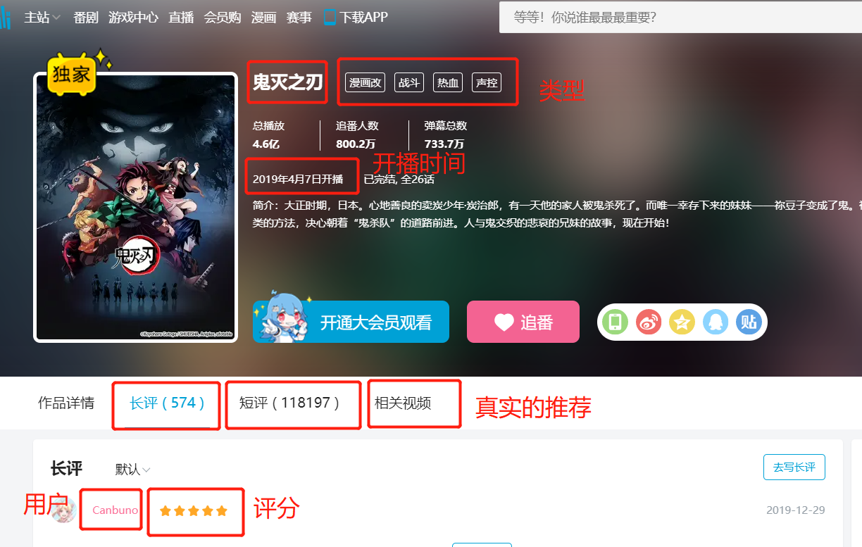

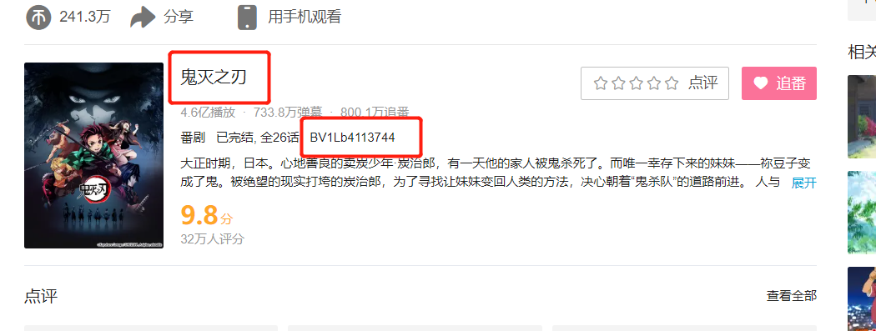
数据来自：Bilibili（视频网站）
爬取数据

Slide 6
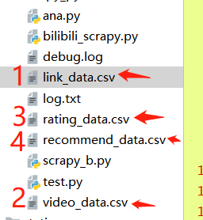
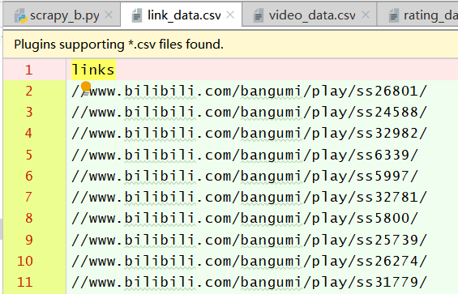
数据来自：Bilibili（视频网站）
序号 | 爬取的属性 | 定义的名称
1 | 每个番剧url | links
爬取数据

Slide 7
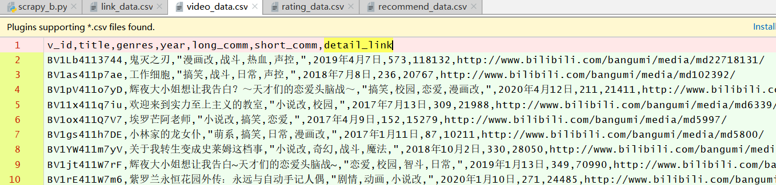
数据来自：Bilibili（视频网站）
序号 | 爬取的属性 | 定义的名称
1 | 剧番id | v_id
2 | 标题 | title
3 | 标签 | genres
4 | 长评数 | long_comm
5 | 短评数 | short_comm
6 | 年份 | year
7 | 视频链接 | link
爬取数据

Slide 8
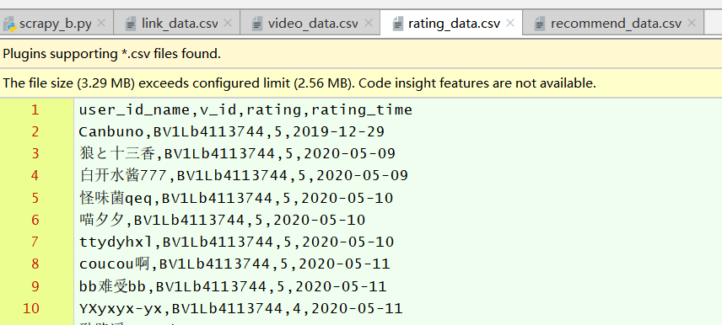
数据来自：Bilibili（视频网站）
序号 | 爬取的属性 | 定义的名称
1 | 用户id | user_id
2 | 剧番id | v_id
3 | 评分 | rating
4 | 评分时间 | rating_time
爬取数据

Slide 9
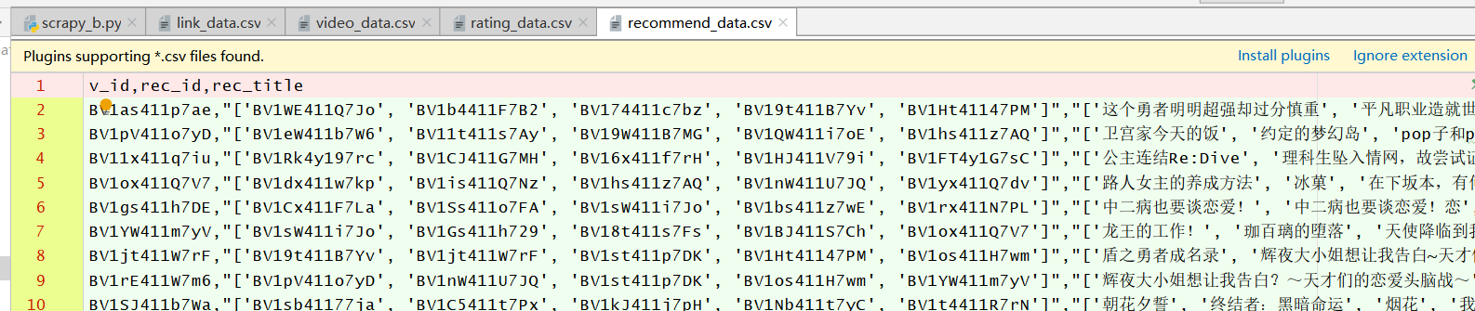
数据来自：Bilibili（视频网站）
序号 | 爬取的属性 | 定义的名称
1 | 剧番id | v_id
2 | 推荐剧番名字列表 | rec_title
3 | 推荐番剧id列表 | rec_id
爬取数据

Slide 10
打开页面
获取页面代码
解析页面代码
查找获取所需数据
基本思想

Slide 11
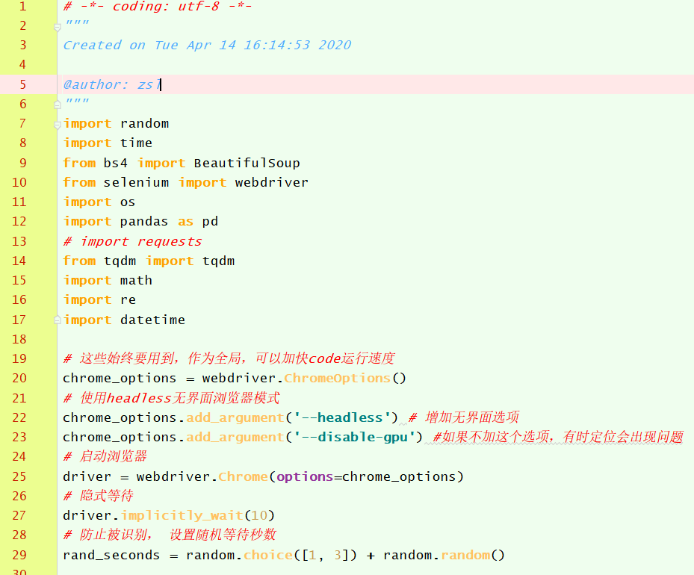
打开页面
具体实现

Slide 12
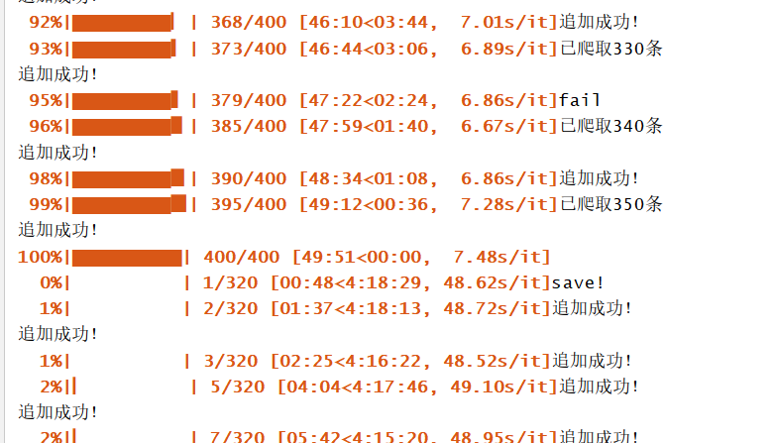
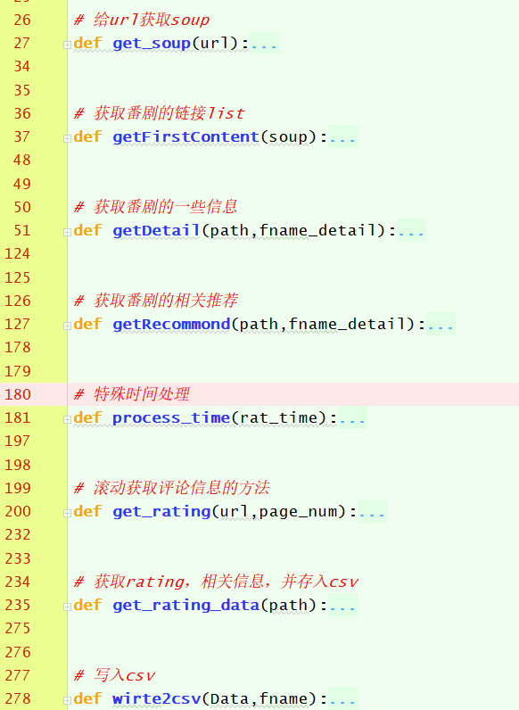
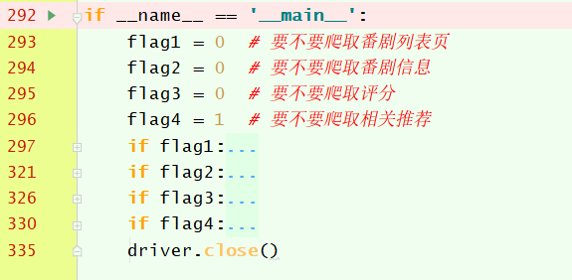
获取页面代码
解析页面代码
细节看code
查找获取所需数据

Slide 13
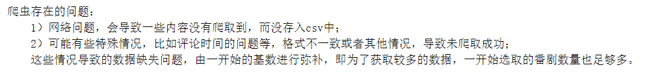
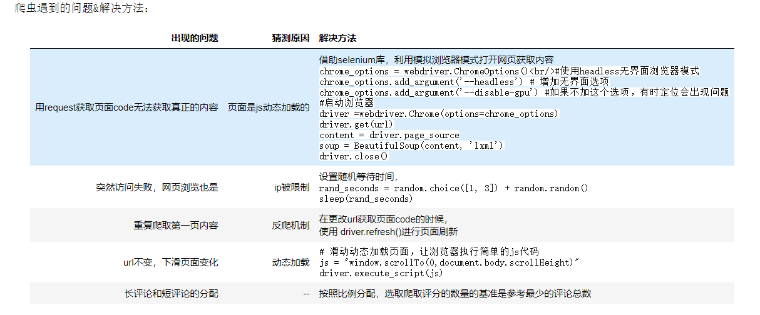
Q&A
这个爬虫代码大概有300+行，中间有比较多繁琐的细节，如果逐行介绍，意义不大，在此仅展示了一些代码的框架以及比较重要的问题解答和记录。
其他细节性的问题，对代码有很多注释。在此就不一一说明了。
对这个爬虫有兴趣的话，可以关注My GitHub：https://github.com/foolfun/Spider_for_video 一块学习讨论

Slide 14
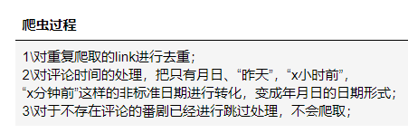
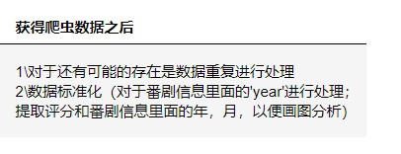
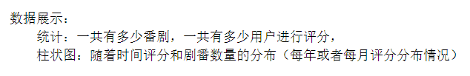
数据处理和展示

Slide 15
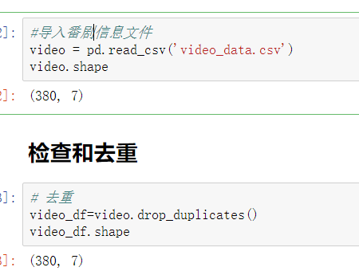
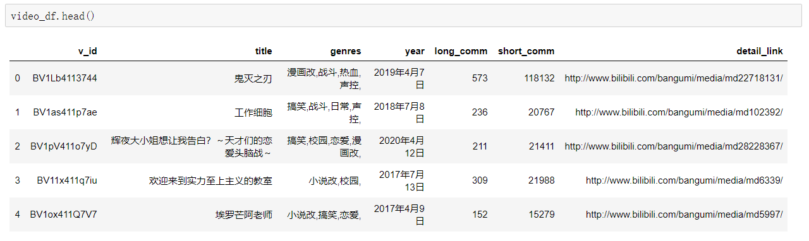
数据处理和展示

Slide 16
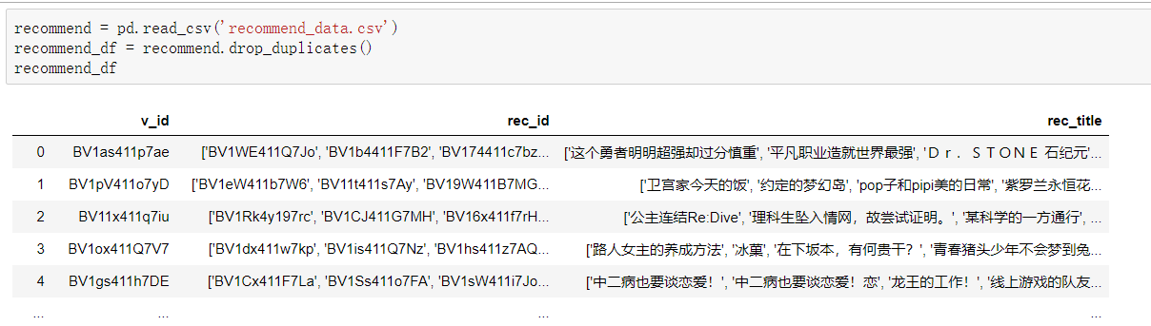
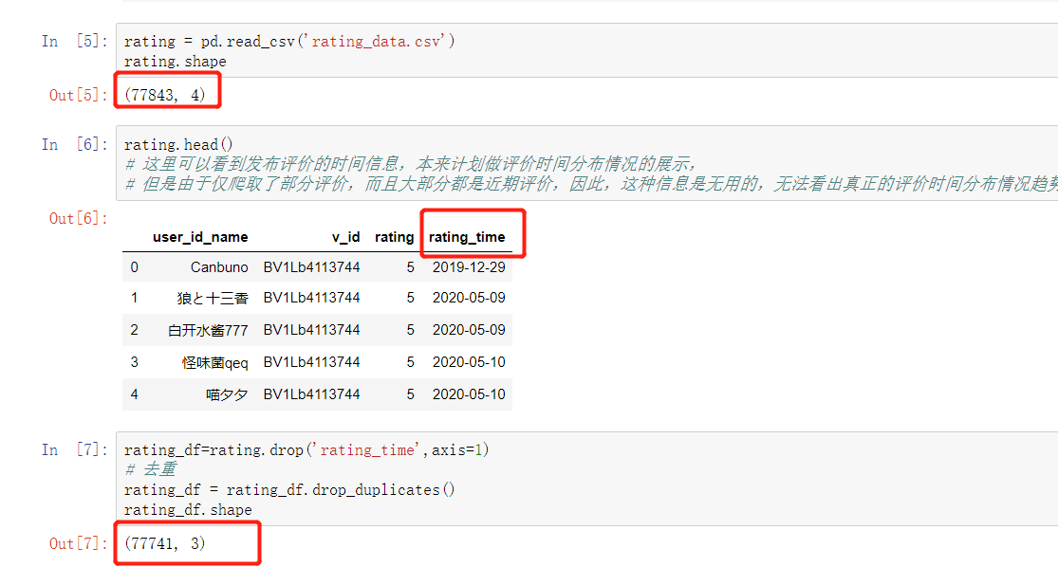
数据处理和展示

Slide 17
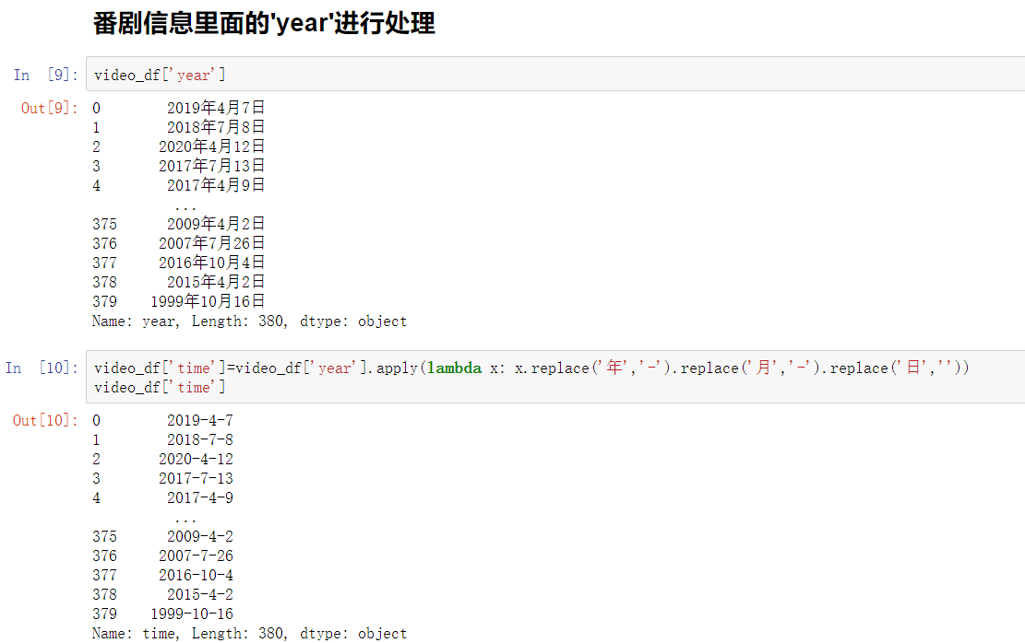
数据处理和展示

Slide 18
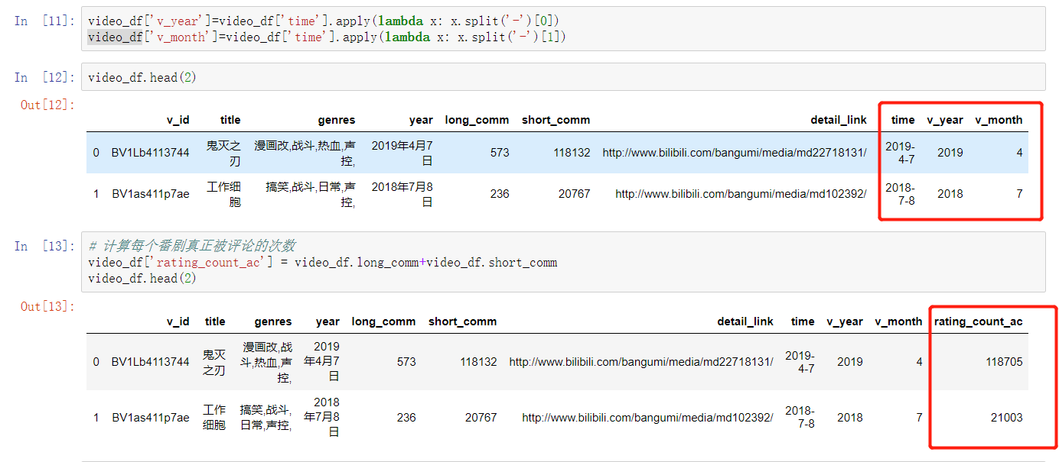
数据处理和展示

Slide 19
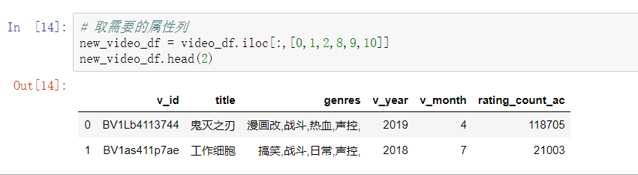
数据处理和展示

Slide 20
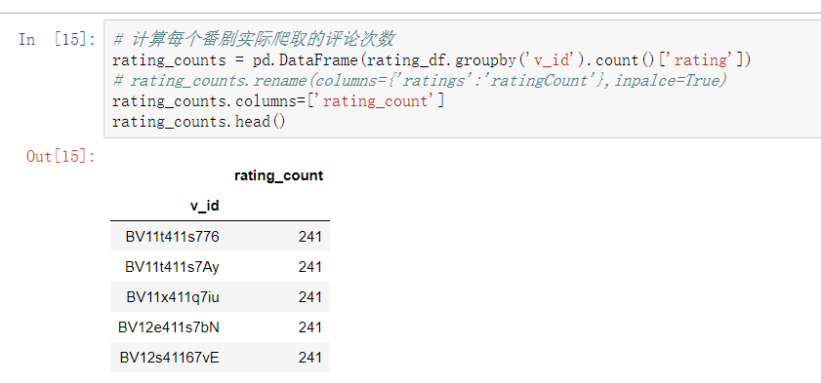
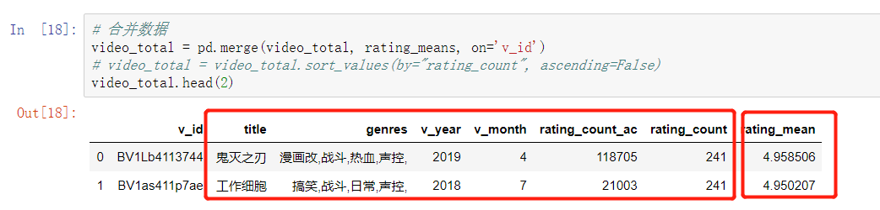
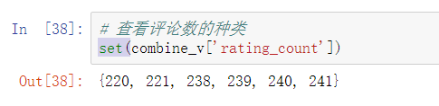
数据处理和展示

Slide 21
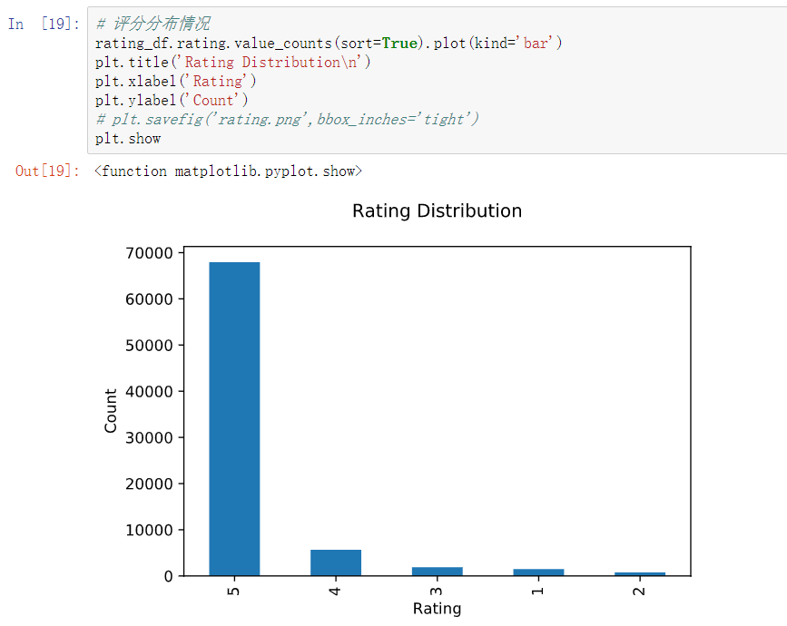
数据处理和展示

Slide 22
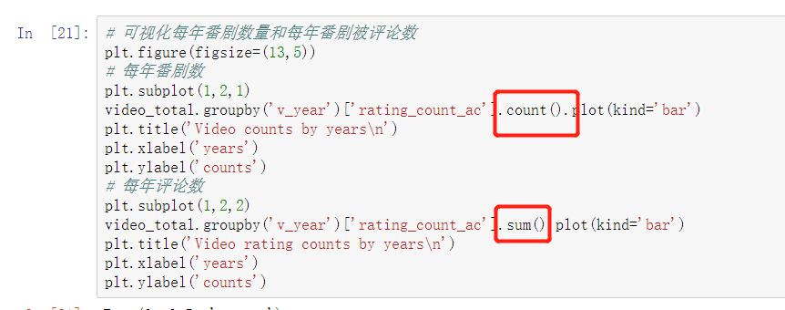
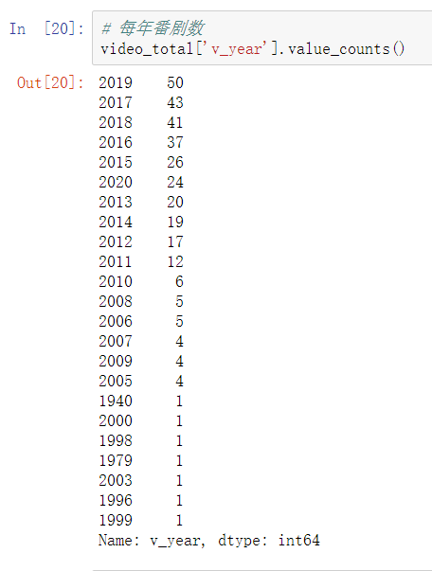
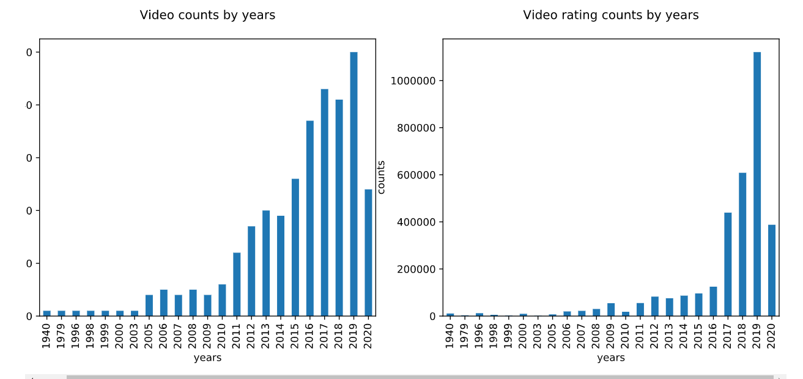
数据处理和展示

Slide 23
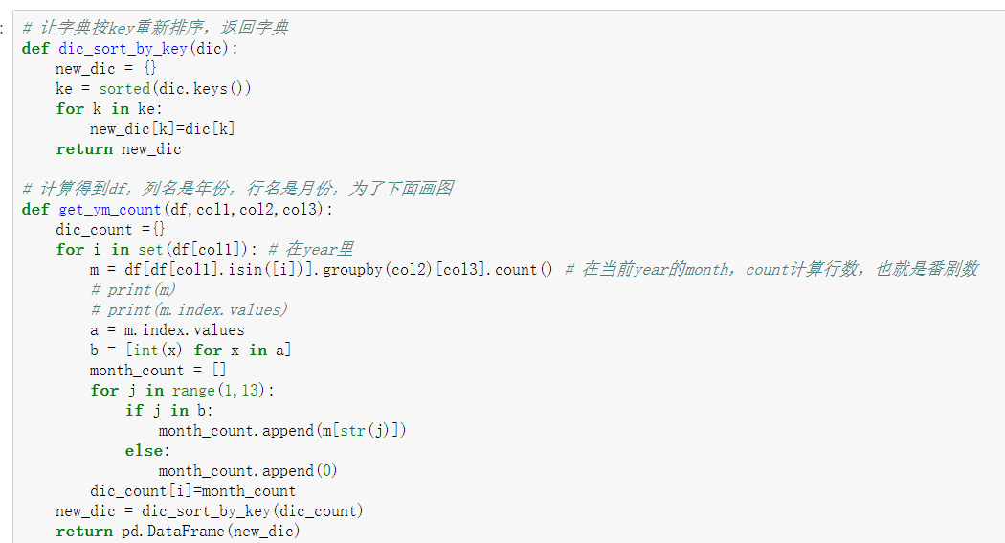
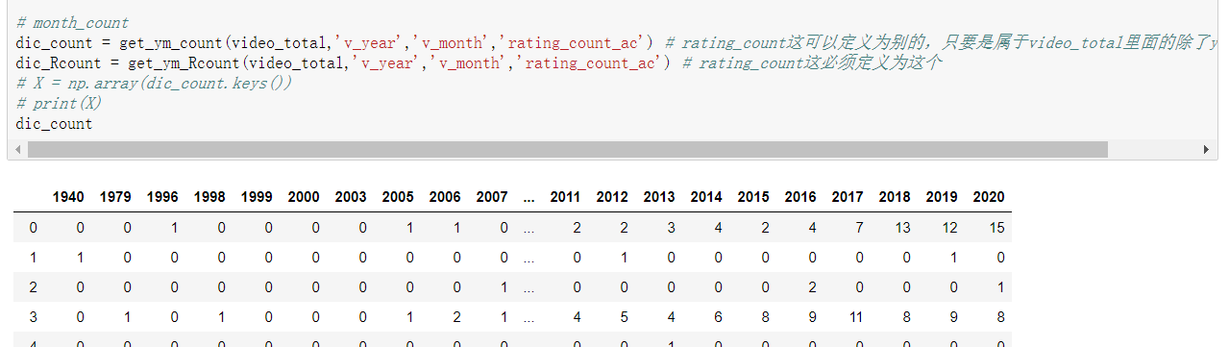
数据处理和展示

Slide 24
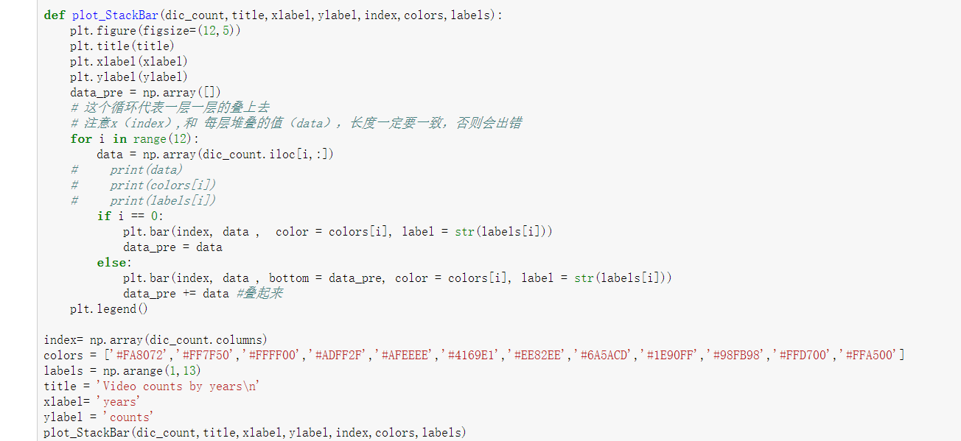
数据处理和展示

Slide 25
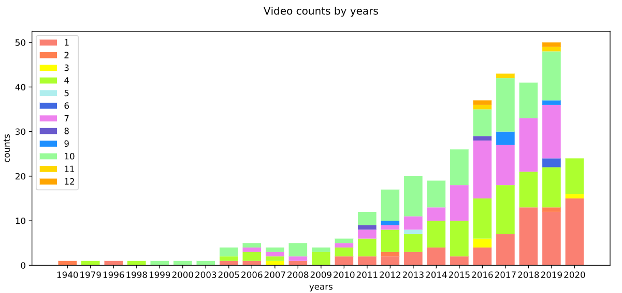
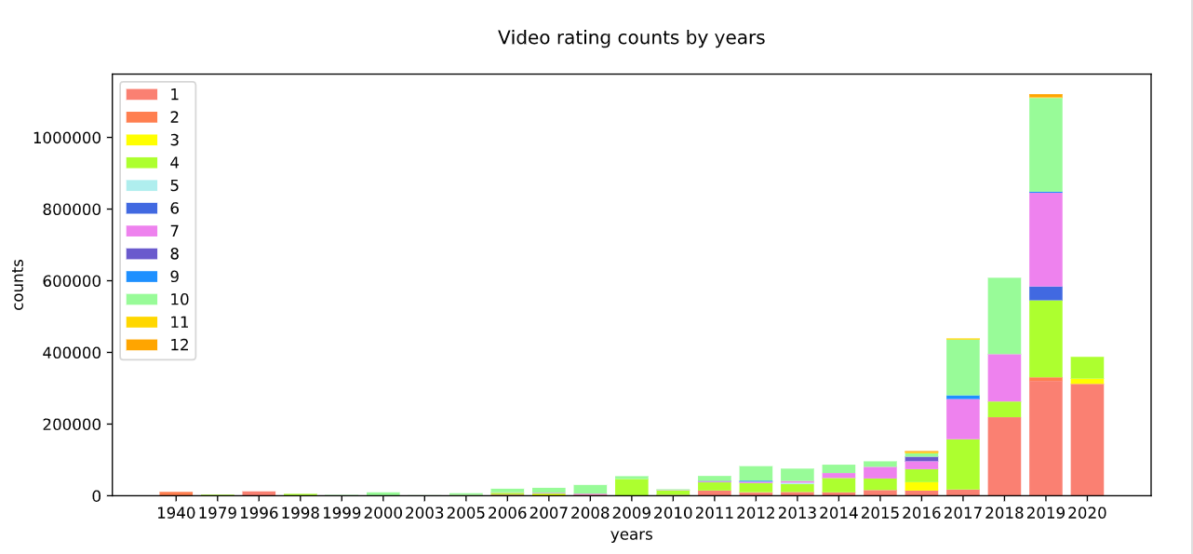
数据处理和展示

Slide 26
数据处理和展示

Slide 27
模型构建转到jupyter

Slide 28
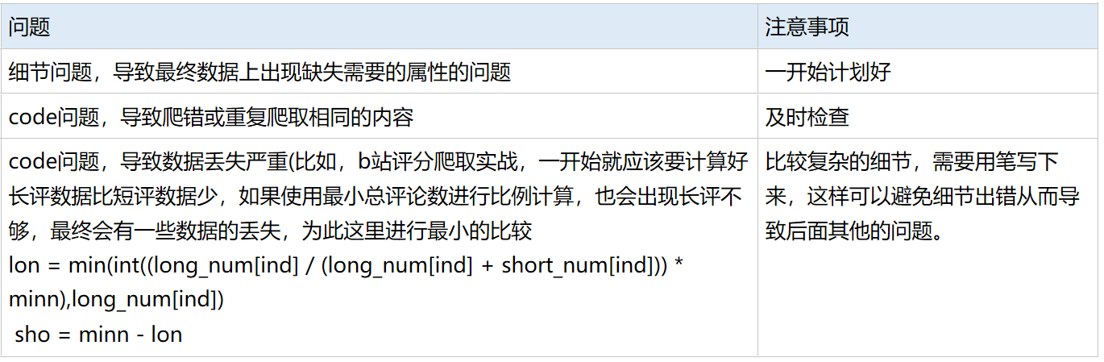
总结和其他想
深度学习进行训练推荐模型（有label）；

Slide 29
THANK YOU

